Slide 1



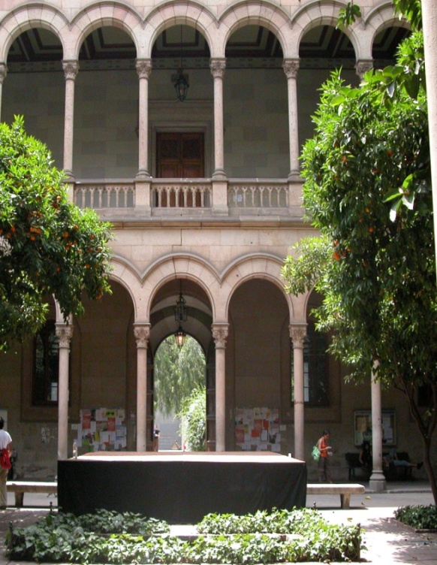

Moodle 2.4
10 nuevas razones para utilizarlo

Slide 2






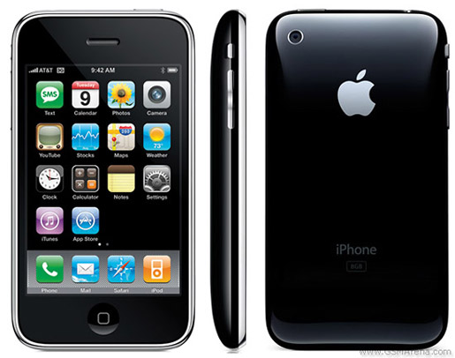



10 Razones para usar Moodle 2.4
3.Bloques
1.Opciones de mejora del curso
2.Simplificación de los Recursos
4.My Home
5.Talleres
6.Blogs
7.Moodle en tu iphone
9.Clonación
8.ePortfolios
10.Integración

Slide 3


1. Opciones de mejora del curso

Slide 4
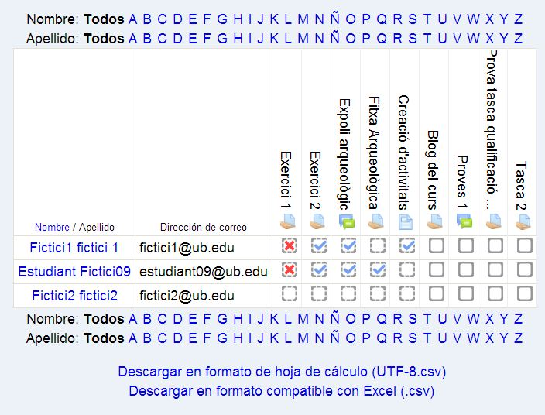
Permite el seguimiento del progreso de los estudiantes y su finalización.

Slide 5
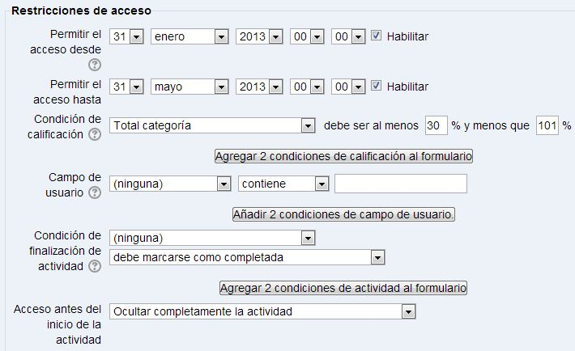
Permite restringir el acceso a las actividades por fechas y realizar un despliegue del curso de manera progresiva.

Slide 6


2. Simplificación de los Recursos

Slide 7
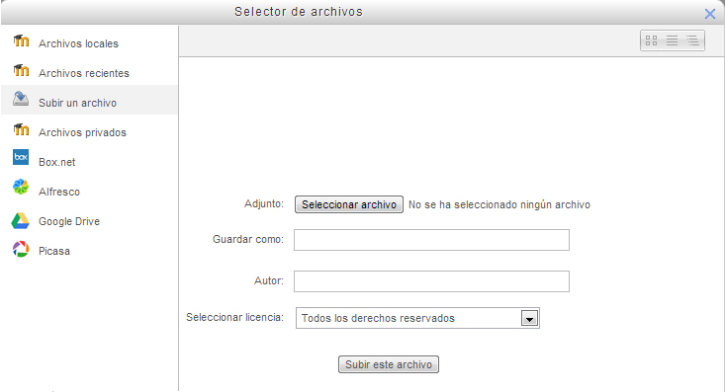
Nuevo selector de archivos más intuitivo.
Carga de archivos desde repositorios externos como: Alfresco, Amazon, S3, Box.net, Google Drive, MERLOT, Flickr, etc.

Slide 8
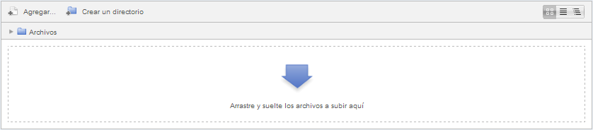
Opción Arrastrar y soltar para subir archivos.

Slide 9

3. Bloques

Slide 10
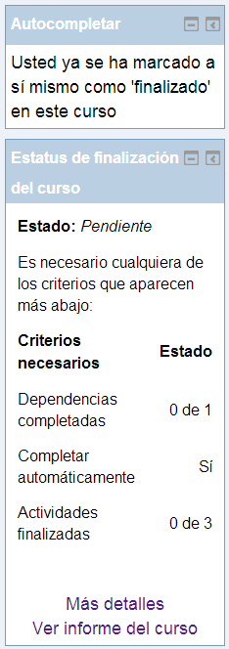
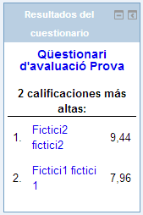
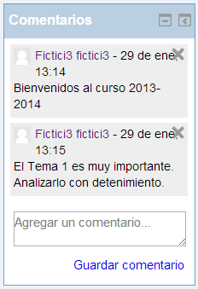
Múltiples bloques a elegir y personalizar.
Múltiples opciones de configuración.
Nuevo Bloques.

Slide 11
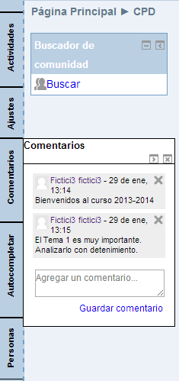
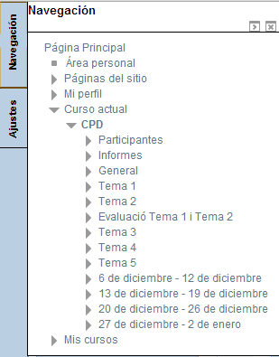
Bloques nuevos y acoplables que pueden ser visibles en las actividades.
Mejor navegabilidad.

Slide 12


4. My Home

Slide 13
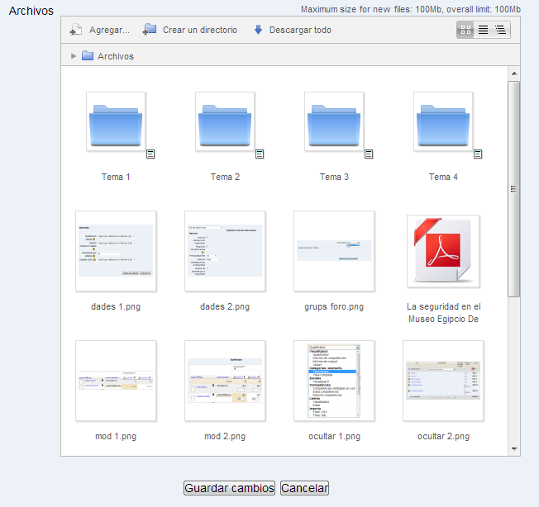
Área de archivos privados, que cada usuario puede subir a través de la web e incluso mediante su iPhone.

Slide 14
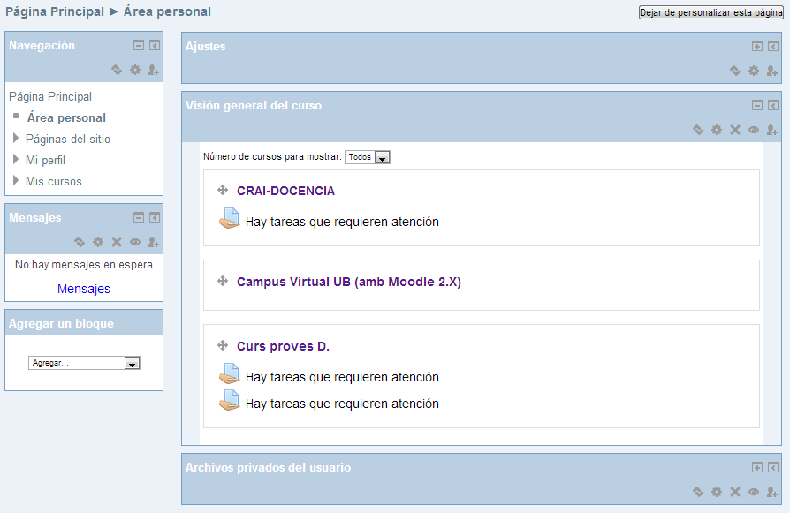
Personalización de tu Área Personal.

Slide 15

5. Talleres

Slide 16
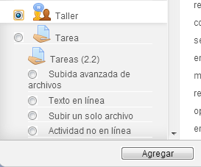
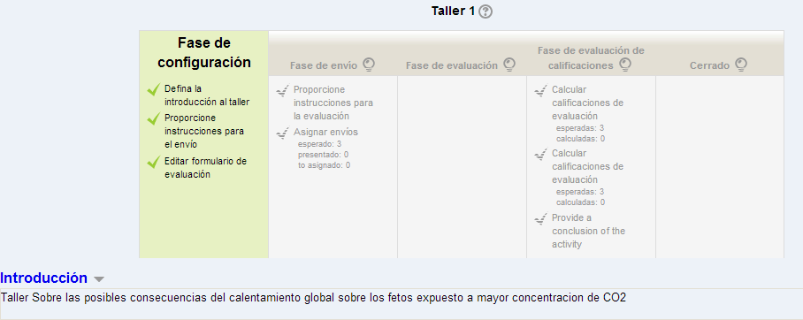
Nueva actividad de desarrollo en grupo y opción de autoevaluación.
Más posibilidades de configuración de la actividad.

Slide 17
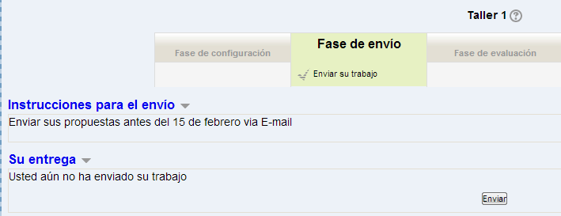
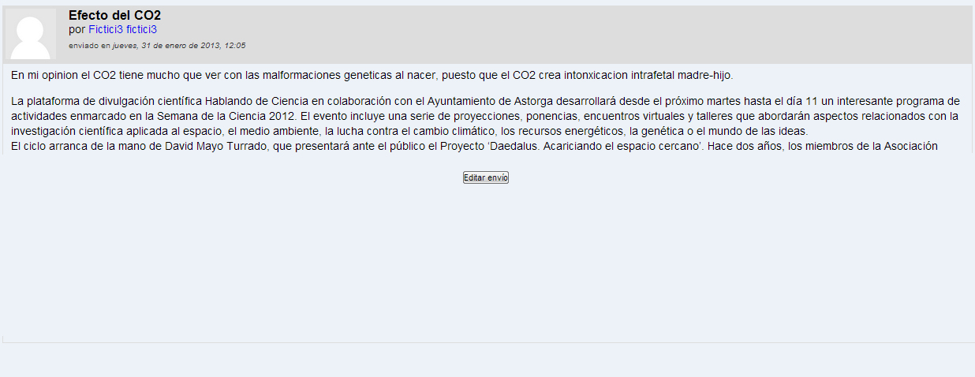
Los estudiantes realizan envíos de sus propuestas para evaluarlos entre todos y, si es necesario, el profesor puede añadir una calificación final.

Slide 18

6. Blogs

Slide 19
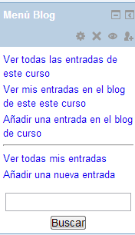
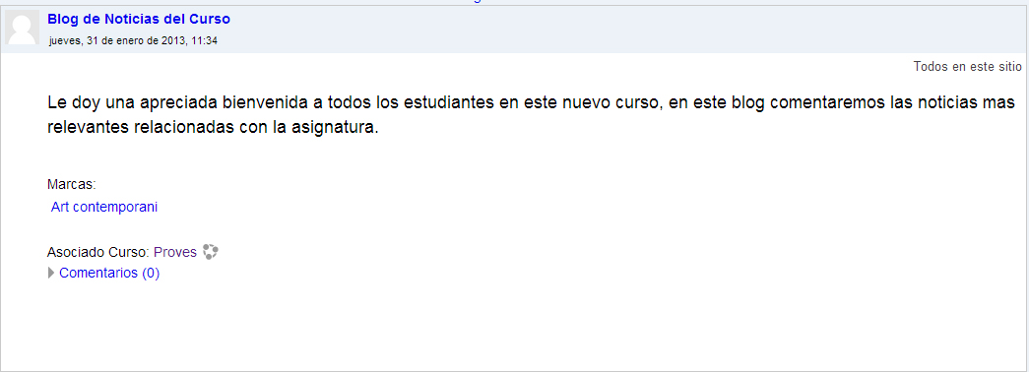
Importar y sincronizar blogs externos e incluir en ellos entradas en relación con la actividad o recurso seleccionado, así como opinar sobre cada entrada.

Slide 20




7. ePortfolios

Slide 21
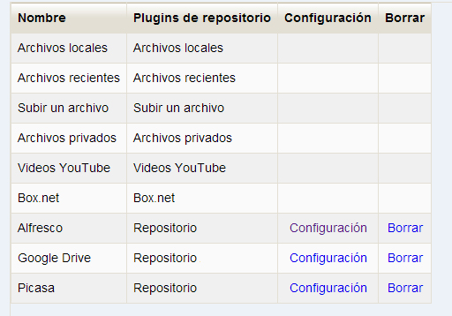
Publicar o guardar elementos de Moodle en diferentes plataformas y formatos, así como exportar contenidos a sitios como: Box.net, Google Drive, Mahara o Picasa, Alfresco.

Slide 22
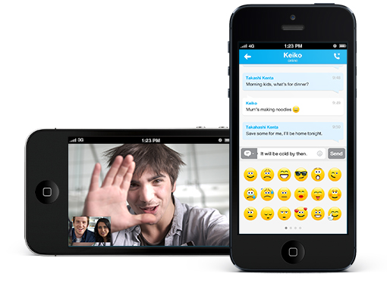
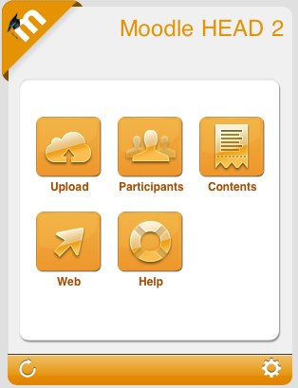
8. Moodle para tu iPhone y tu IPad
Moodle ha desarrollado una aplicación especial para iPhone y iPad, desde la cuál podemos subir archivos de imagen, vídeo y audio directamente.

Slide 23
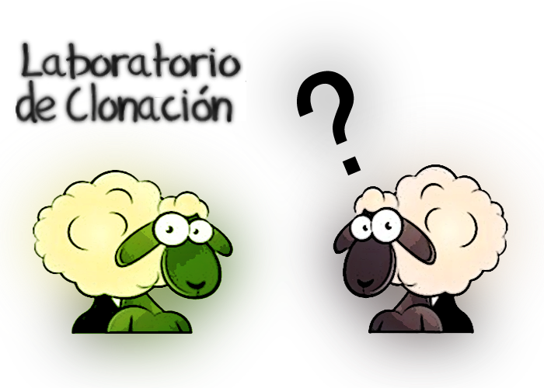
9. Clonación

Slide 24
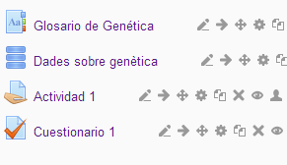


La clonación de actividades y recursos facilita la creación de múltiples actividades similares con gran rapidez.

Slide 25


10. Integración

Slide 26
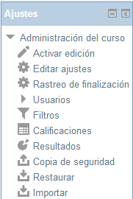
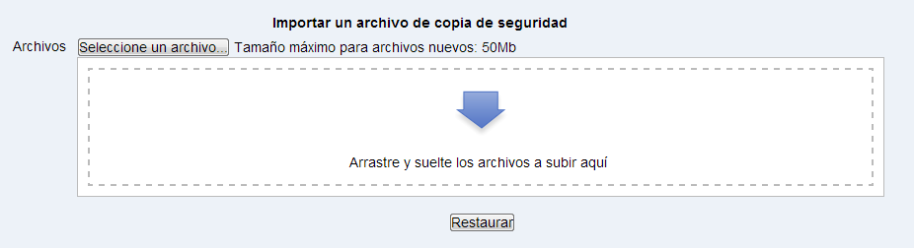
Permite la restauración del contenido de los cursos de la versión 1.9 a través de la copia de seguridad.

Slide 27
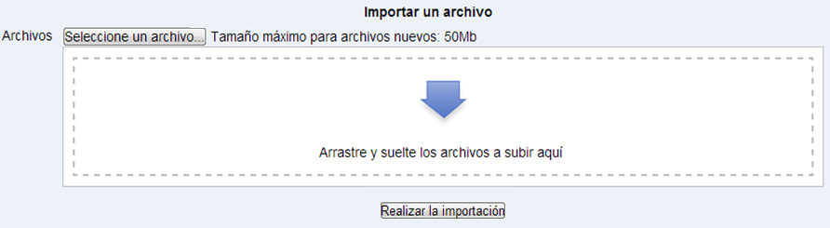
Permite la Importación de cursos anterior desde diversos repositorios externos.

Slide 28

^{¡Muchas gracias!}
© CRAI, Universitat de Barcelona 2013
Adaptación de www.moodlesocial.com

